Slide 1
HACKATHON 2019

Slide 2
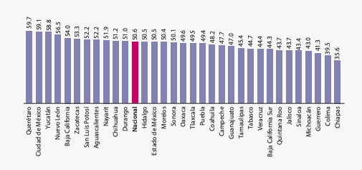
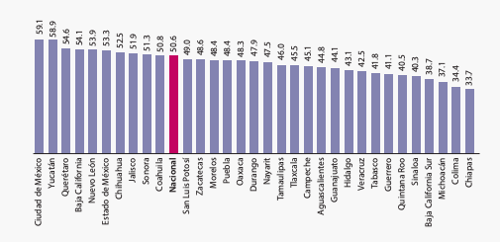
Ley
Institución
¿SABÍAS QUÉ?

Slide 3

www.cindi.gob.mx
Geolocalización
Mapa con dirección exacta

Slide 4
Políticos
Económicos
Tecnológicos
Sociales
Ecológicos
Legales

Slide 5
Servicio para la comunidad
Geolocalización
Empresarios
Inversionistas
Sociedad
Accionistas
Localización

Slide 6



Slide 7
FINANCIAMIENTO

Slide 9
GRACIAS

